Slide 1







Expédition
Expédition
+
+
Atelier 1
MA SANTÉ ÉMOTIONNELLE

Slide 2
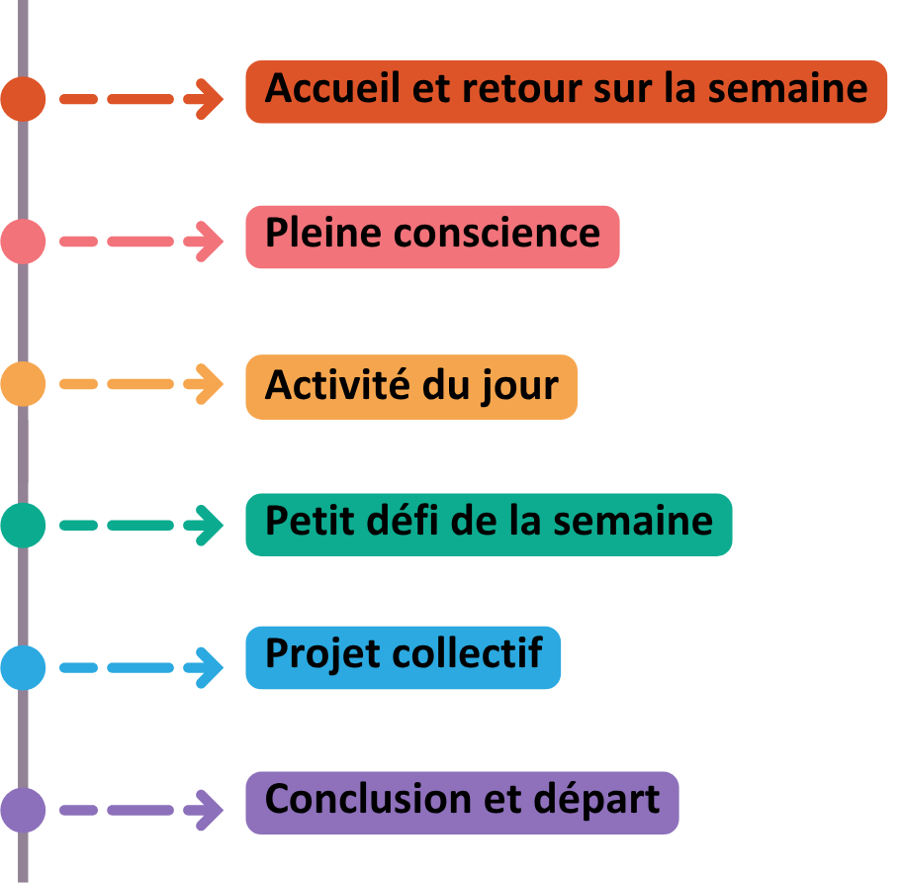
PLAN
DES ATELIERS
2

Slide 3

MA SANTÉ ÉMOTIONNELLE
OBJECTIFS SPÉCIFIQUES DE L’ATELIER :
Connaitre le lien entre les émotions et l’anxiété;
Comprendre à quoi servent tes émotions;
Reconnaitre certaines de tes émotions et sensations physiques;
Comprendre l’importance d’exprimer sainement tes émotions.
3

Slide 4

CONTRAT D’ENGAGEMENT
DIX RÈGLES DE BASE
Pour que les ateliers soient des moments plaisants où on se sent bien et où on s’entraide,
voici quelques règles de base à respecter:
Je respecte les autres. Point final. C’est la base de tout.
Je garde pour moi ce que les autres partagent. Ce qui est dit dans ici, reste ici.
Je parle au « je ». Je parle de ce que moi je ressens ou vis. Pas des autres.
Je partage seulement de ce que je veux. Personne ne me force à parler, mais souvent ça fait du bien.
J’écoute les autres, sans juger. Ça, c’est du respect, niveau expert.
J’attends mon tour avant de parler. Encore une fois, c’est la base.
J’aide les autres à exprimer leurs opinions et à les partager. On est une équipe!
Je m’implique durant les ateliers. Ça sert à quoi, sinon? Non, mais pour vrai?
Entre les rencontres, j’essaie ce que j’ai appris. Je continue à réfléchir et je tente de nouvelles choses.
Je me souviens que je ne suis pas seul(e). lI y a des gens, partout autour de moi, à qui je peux me confier:
ami(e)s, parents, intervenant(e)s ou enseignant(e)s...
4

Slide 5


BRISE-GLACE
En ce moment,
je me sens...
5

Slide 6







Sens les odeurs
qui t’entourent
Observe les détails autour de toi
Porte ton attention sur ce qui se passe à l’intérieur de toi
Sois dans l’instant présent,
ici et maintenant
Observe, sans juger
Explore les formes
et les textures
Écoute les sons
et les bruits
Prends le temps
d'utiliser tous tes sens
Porte ton attention sur ce qui se passe à l’extérieur de toi
6

Slide 7

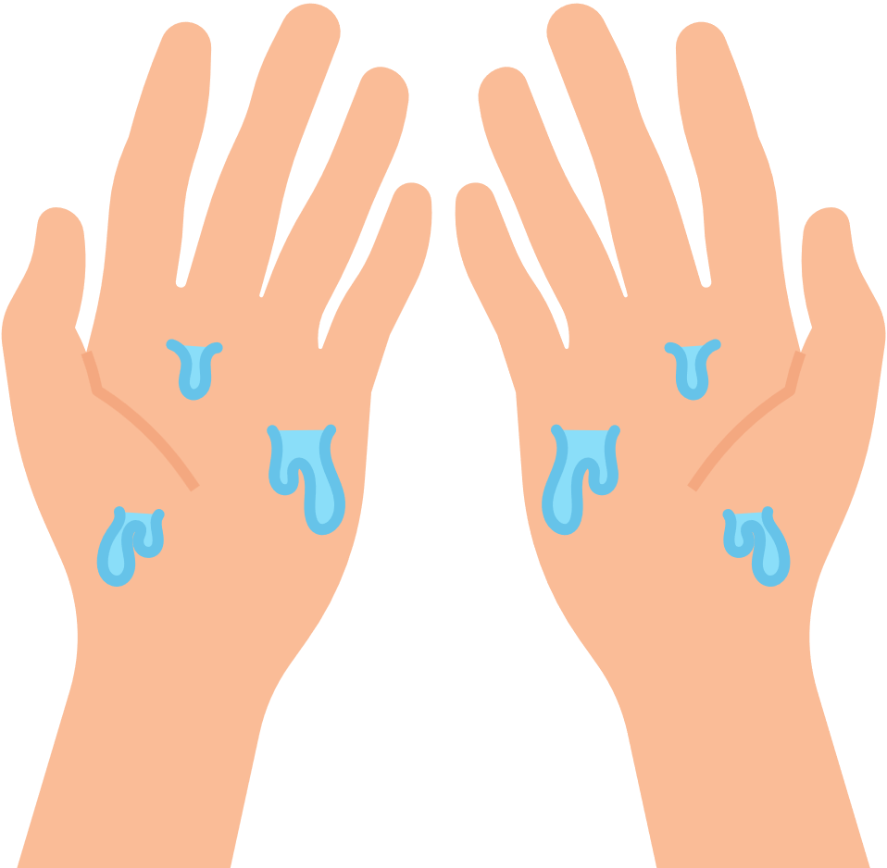

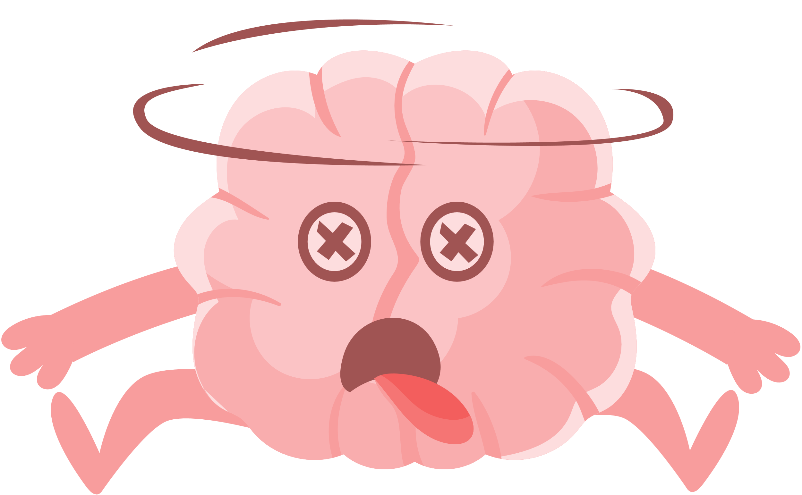

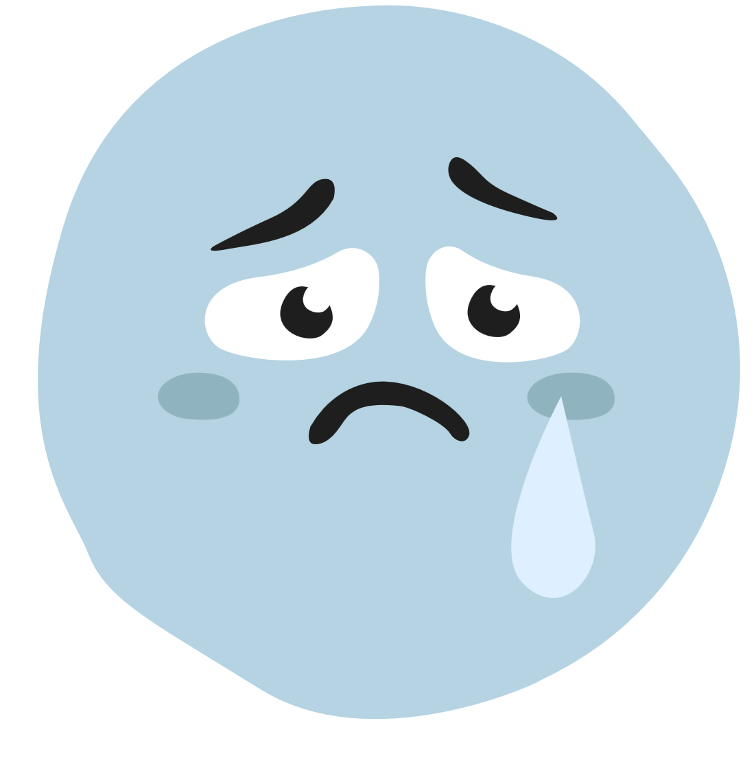
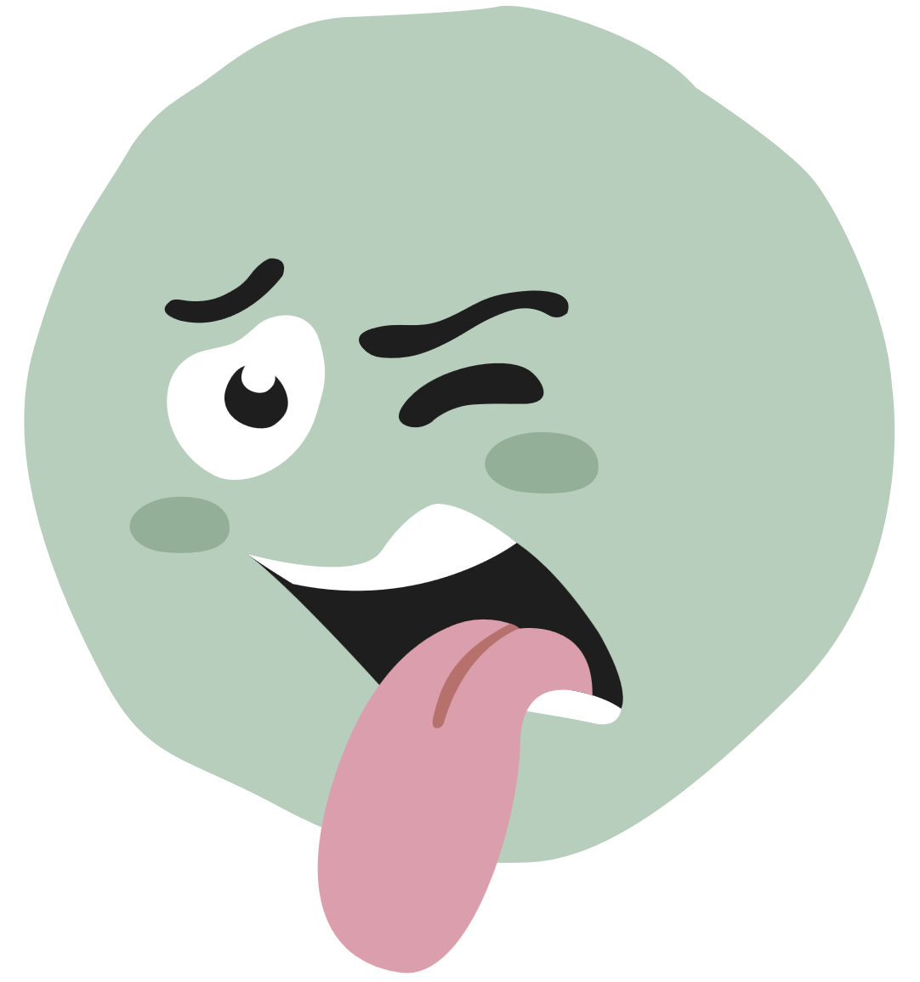

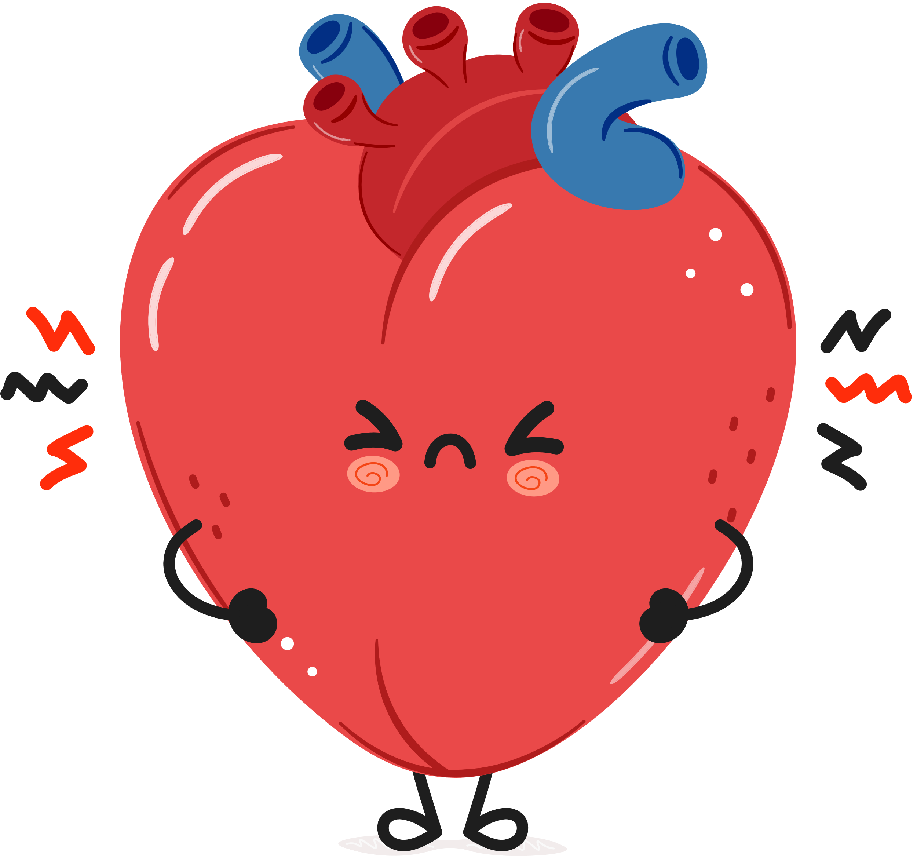
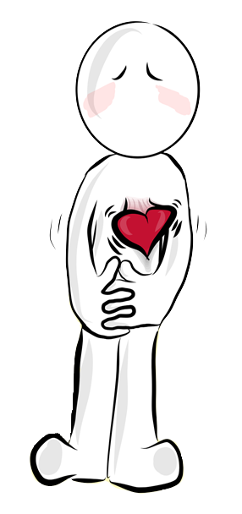

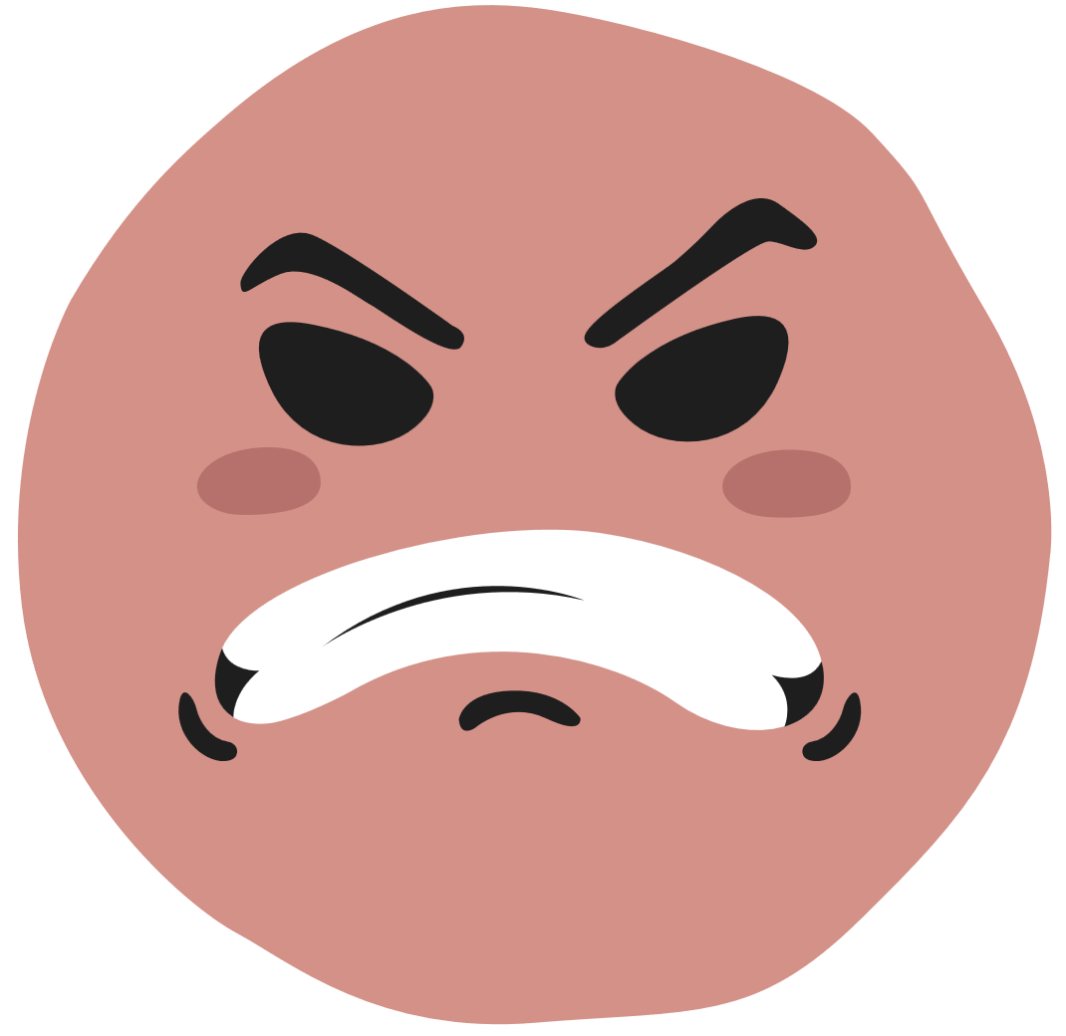

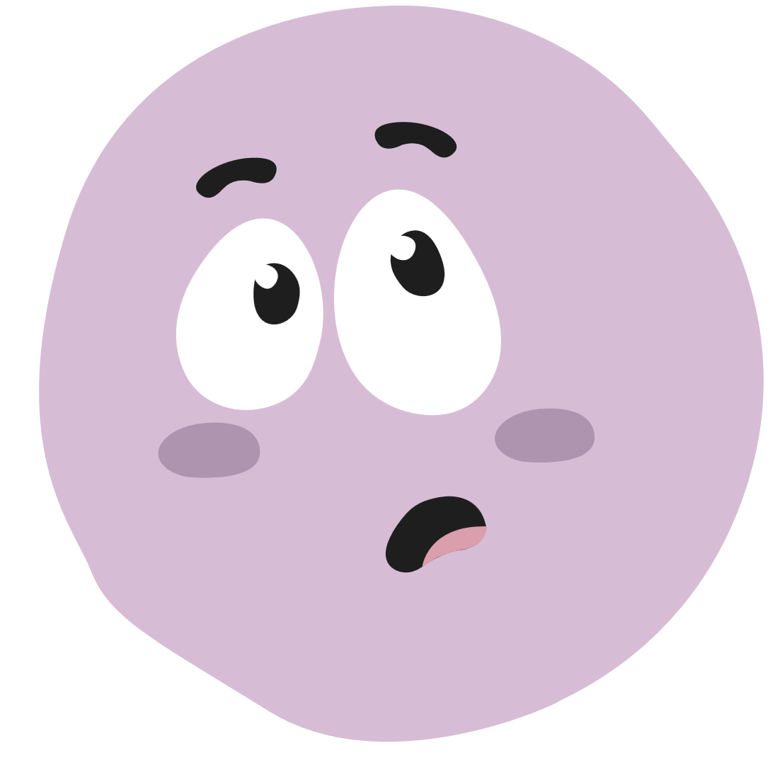
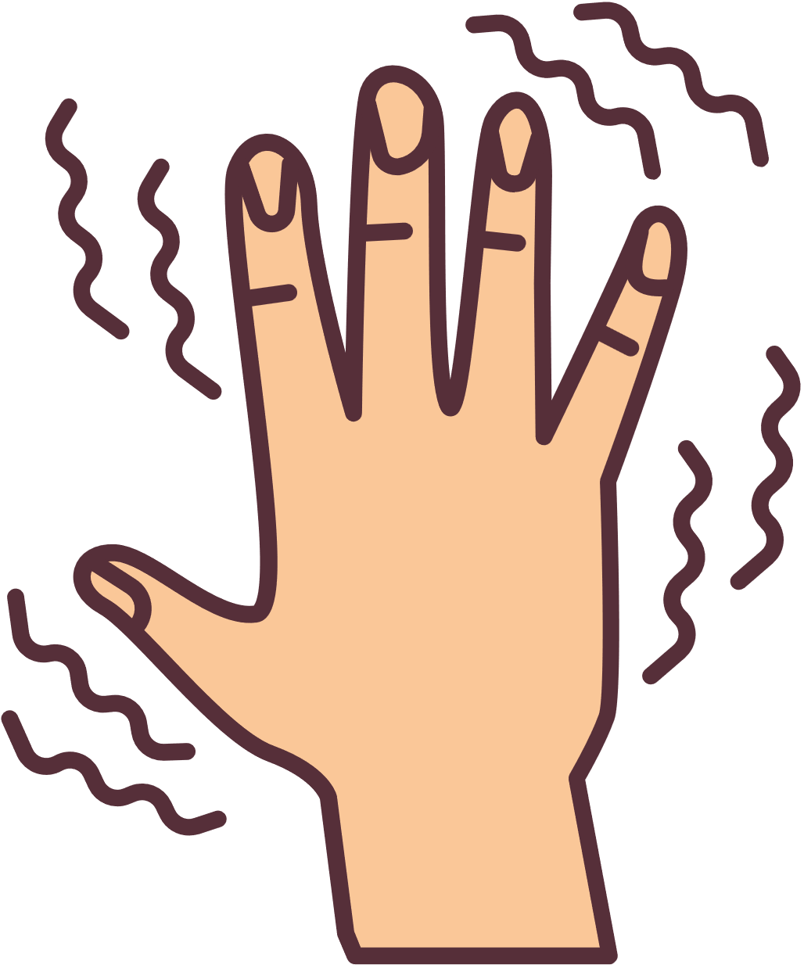
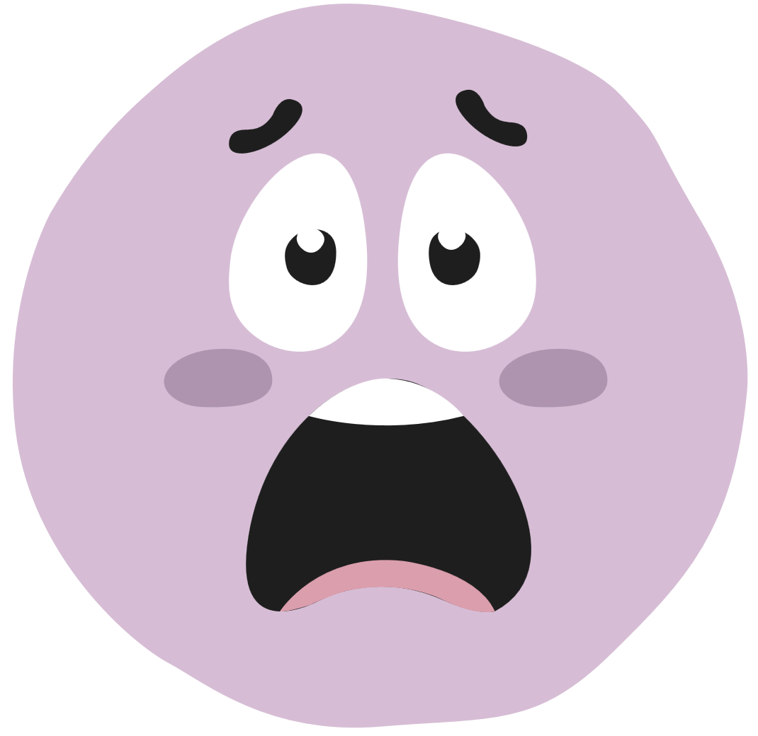
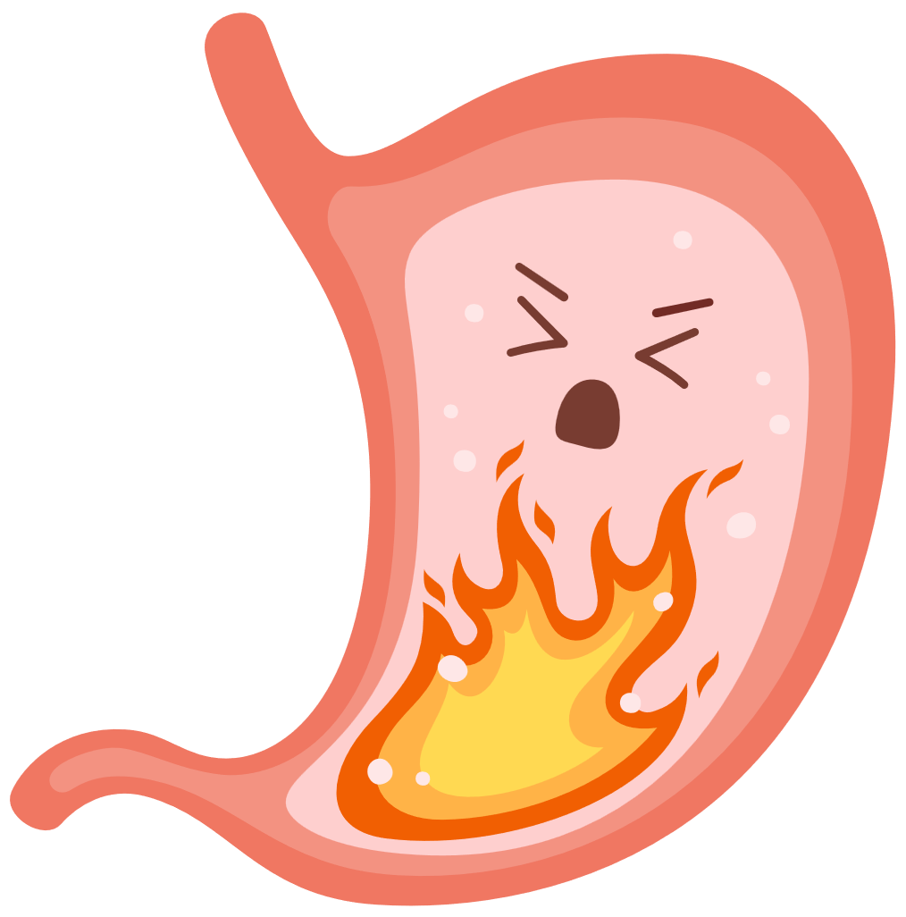
MA SANTÉ ÉMOTIONNELLE
Les émotions et les sensations physiques...
c’est juste humain!
Ce qui peut se passer dans mon coeur
Ce qui peut se passer dans mon corps
Joie
Tristesse
Dégoût
Mal de cœur
Mains moites ou froides
Étourdissement
Muscle tendu
Surprise
Colère
Coeur qui bat vite
Gorge nouée
Sueur
Peur
Tremblements
Tremblement
7
Mal de ventre

Slide 8






MA SANTÉ ÉMOTIONNELLE
Mon spectacle émotionnel
1
2
Qu’est-ce qui se passe dans ton cœur à toi, en ce moment?
Quelle(s) émotion(s) vis-tu?
Qu’est-ce qui se passe dans ton corps à toi, en ce moment? Quelle(s) sensation(s) physique(s) ressens-tu?
3
4
As-tu des émotions plus silencieuses, cachées en coulisses?
Si oui, lesquelles?
Ces émotions, que cherchent-elles à te dire?
Quel message pourraient-elles t’apporter?
Tes émotions te parlent! Tu peux les écouter pour t’aider à comprendre
ce que tu ressens à l’intérieur de toi.
8

Slide 9
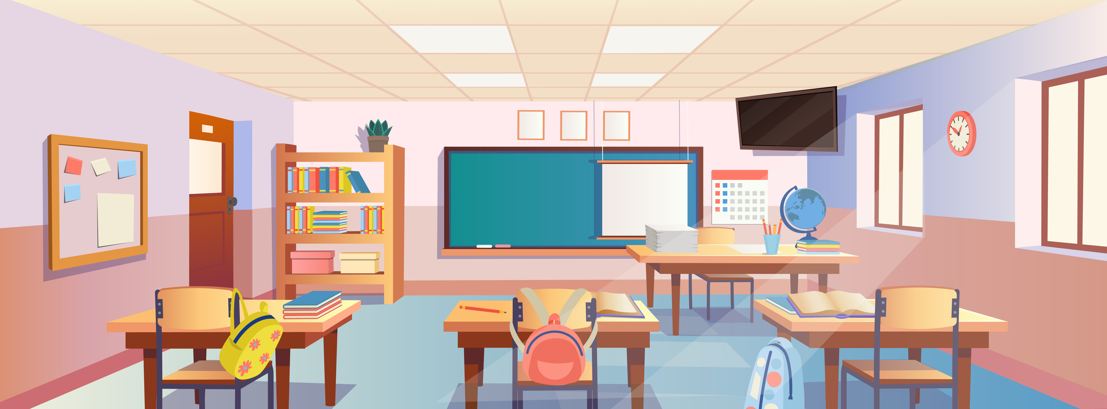



MA SANTÉ ÉMOTIONNELLE
Intouchable!
1
Selon vous, comment Fabrice réagira-t-il? Exprimera-t-il ses émotions?
2
Si oui, comment pourrait-il exprimer ses émotions?
3
Si non, comment pourrait-il se sentir à l’intérieur de lui? Qu’est-ce qui pourrait lui arriver s’il ne dit rien ?
Toutes tes émotions sont importantes! Tu as le droit de les ressentir
et de les exprimer, qu’elles soient agréables ou non.
9

Slide 10



PETIT DÉFI DE LA SEMAINE
Cette semaine, si tu vis une situation difficile ou remplie d’émotions, essaie d’écouter ce que tu ressens et de l’exprimer de manière respectueuse, pour toi et pour les autres.
10

Slide 11


PROJET COLLECTIF
Mes forces et mes intérêts
11

Slide 12



CONCLUSION ET DÉPART
Merci de ta participation!
12

